Slide 1
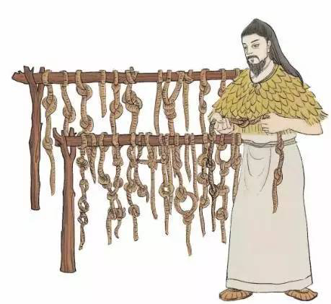
结绳记事

Slide 2
○孙思邈又发现有钱人常得 什么病？
○他是如何治疗的？

Slide 3
COARSE FOOD GRAIN
粗粮

Slide 4
粗—细

Slide 5
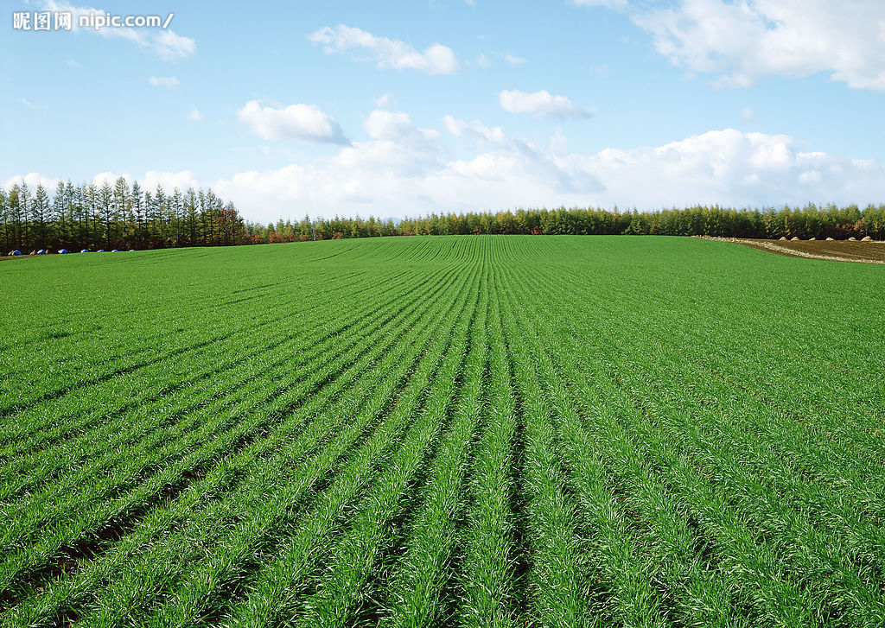
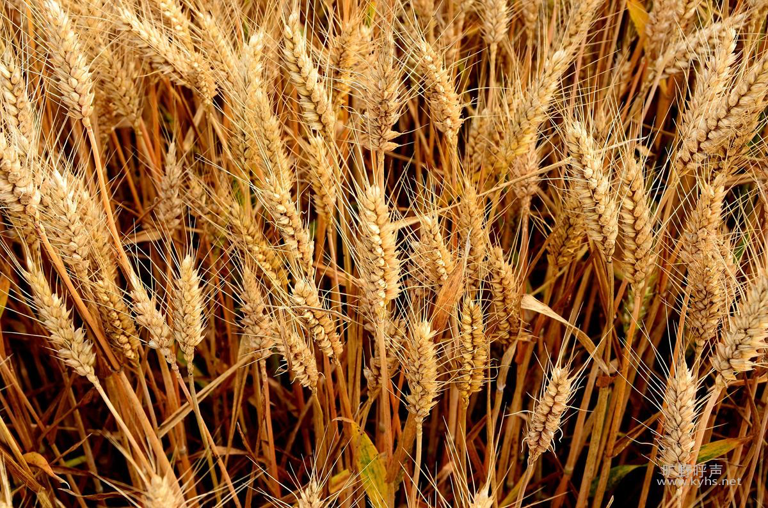
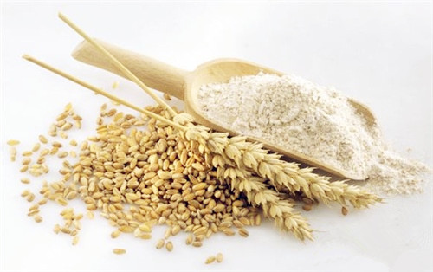

Slide 7
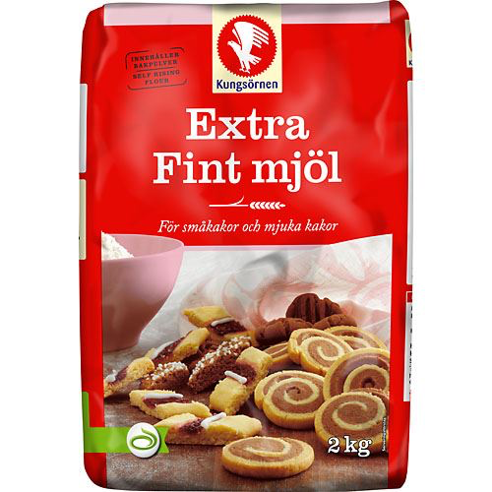
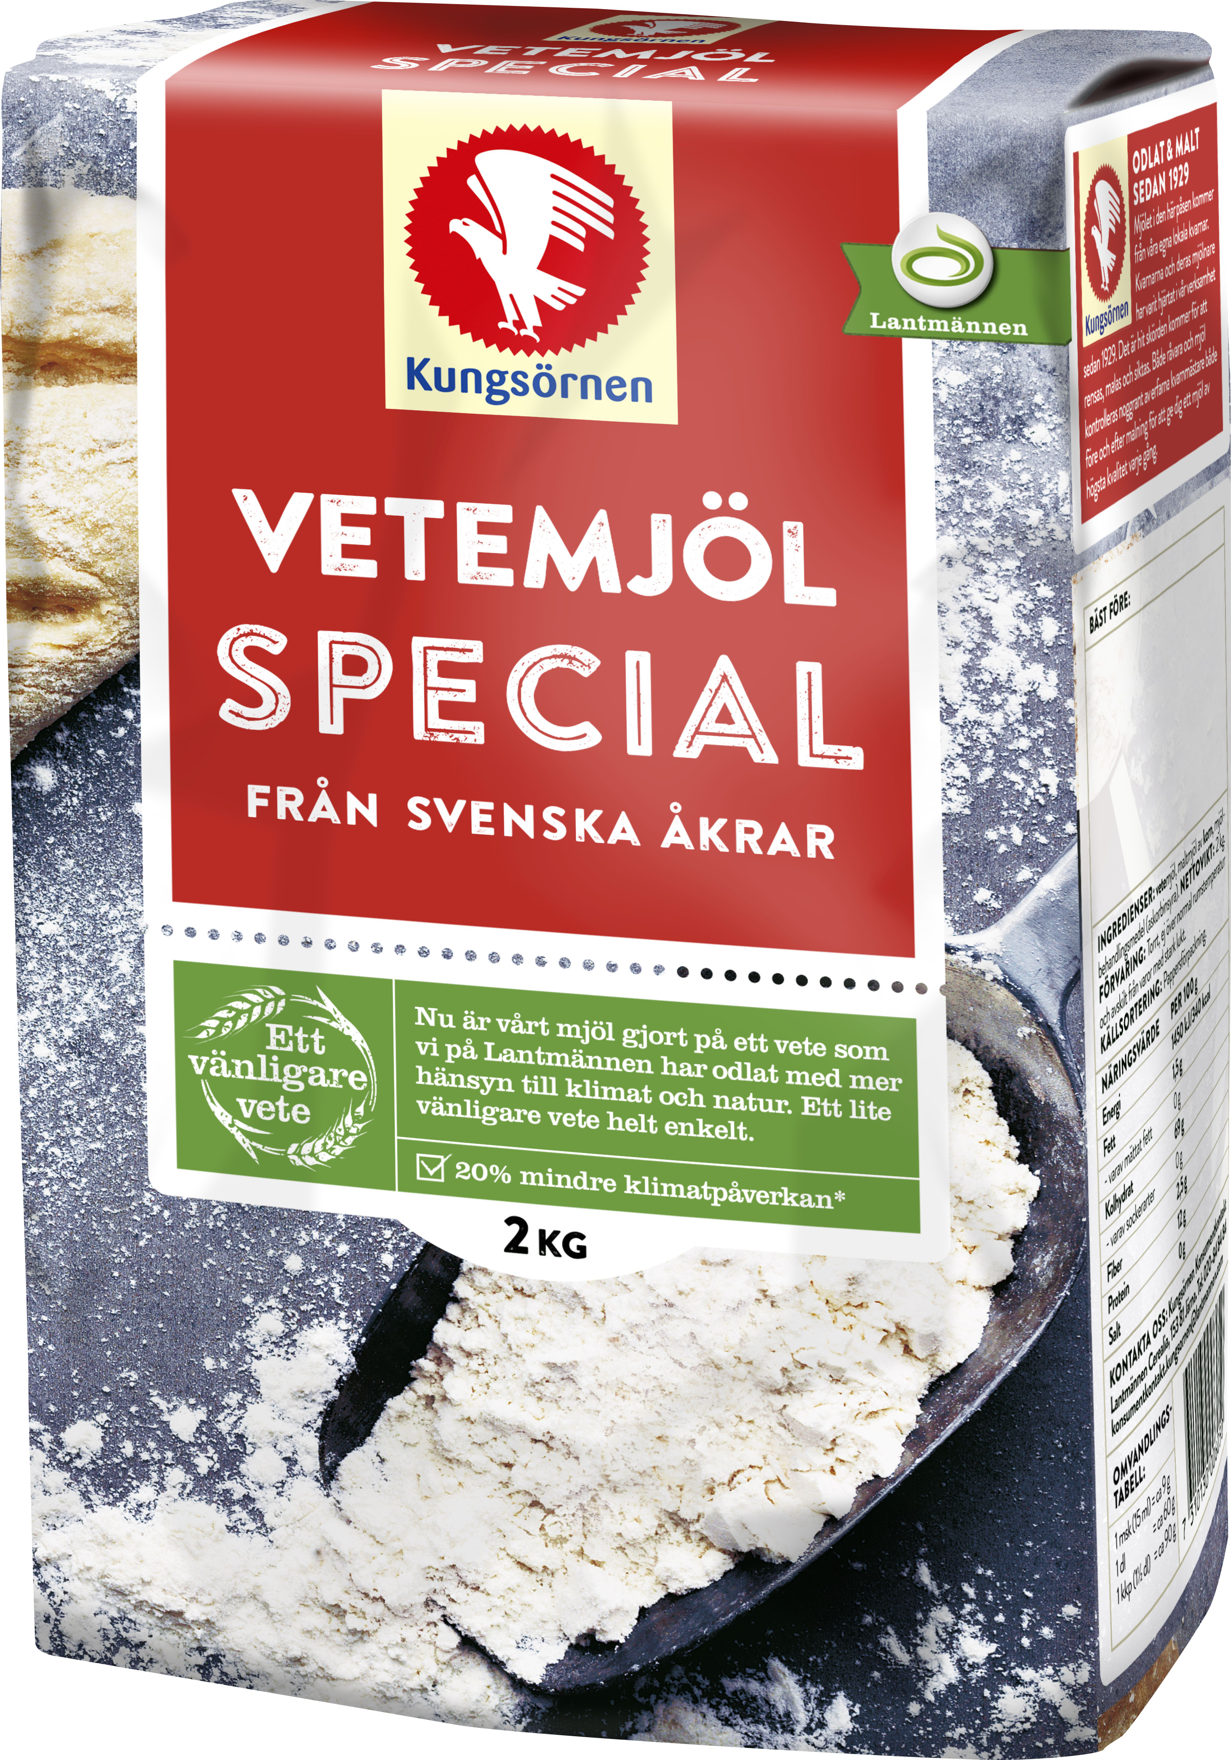
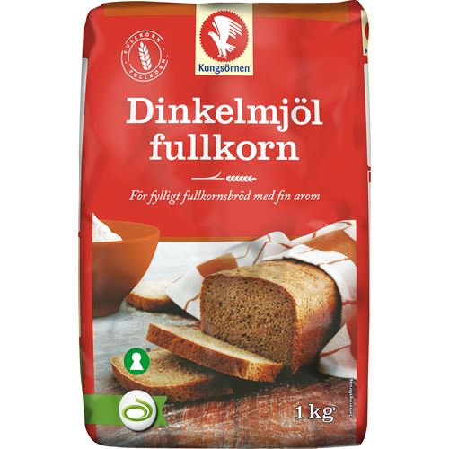
低筋面粉
中筋面粉
高筋面粉
全面面粉

